Slide 1

SALTO-YOUTH

Slide 2
Університет зареєстровано у SALTO-YOUTH – мережі з семи Ресурсних центрів, які працюють над пріоритетними напрямами у молодіжній сфері, яка фінансується в рамках програм Erasmus + Youth та Європейського корпусу солідарності.
Ресурсні центри SALTO-YOUTH сприяють і підтримують роботу з молоддю, пропонуючи тренінги, різноманітні інструменти та найсучасніші стратегії.

Slide 3
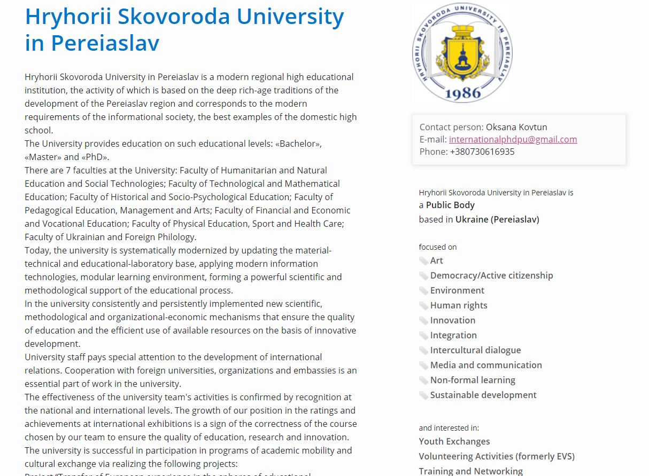

Slide 4
Для зацікавлених в участі у волонтерських молодіжних проєктах створено пошуковий інструмент Otlas Partner-Finding Tool, який дозволяє переглянути існуючі проєктні пропозиції від аплікантів з усього світу!
https://www.salto-youth.net/tools/otlas-partner-finding/projects/?b_order=created

Slide 5

Інструкція з користування
Otlas Partner-Finding Tool

Slide 6
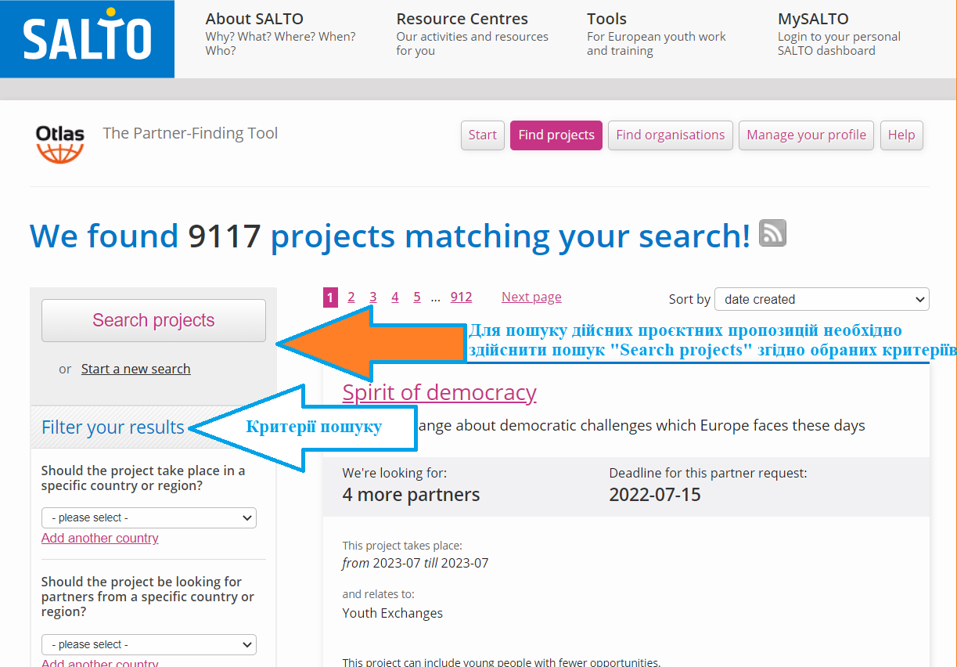

Slide 7
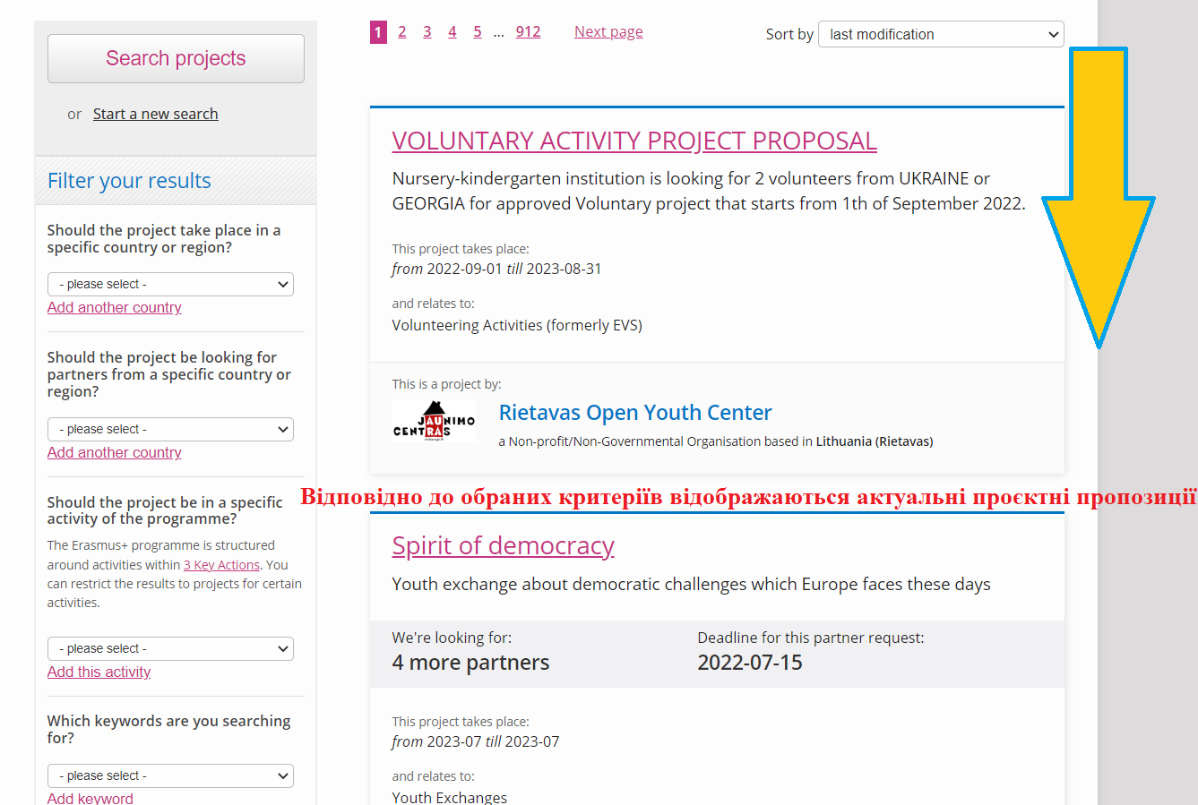

Slide 8
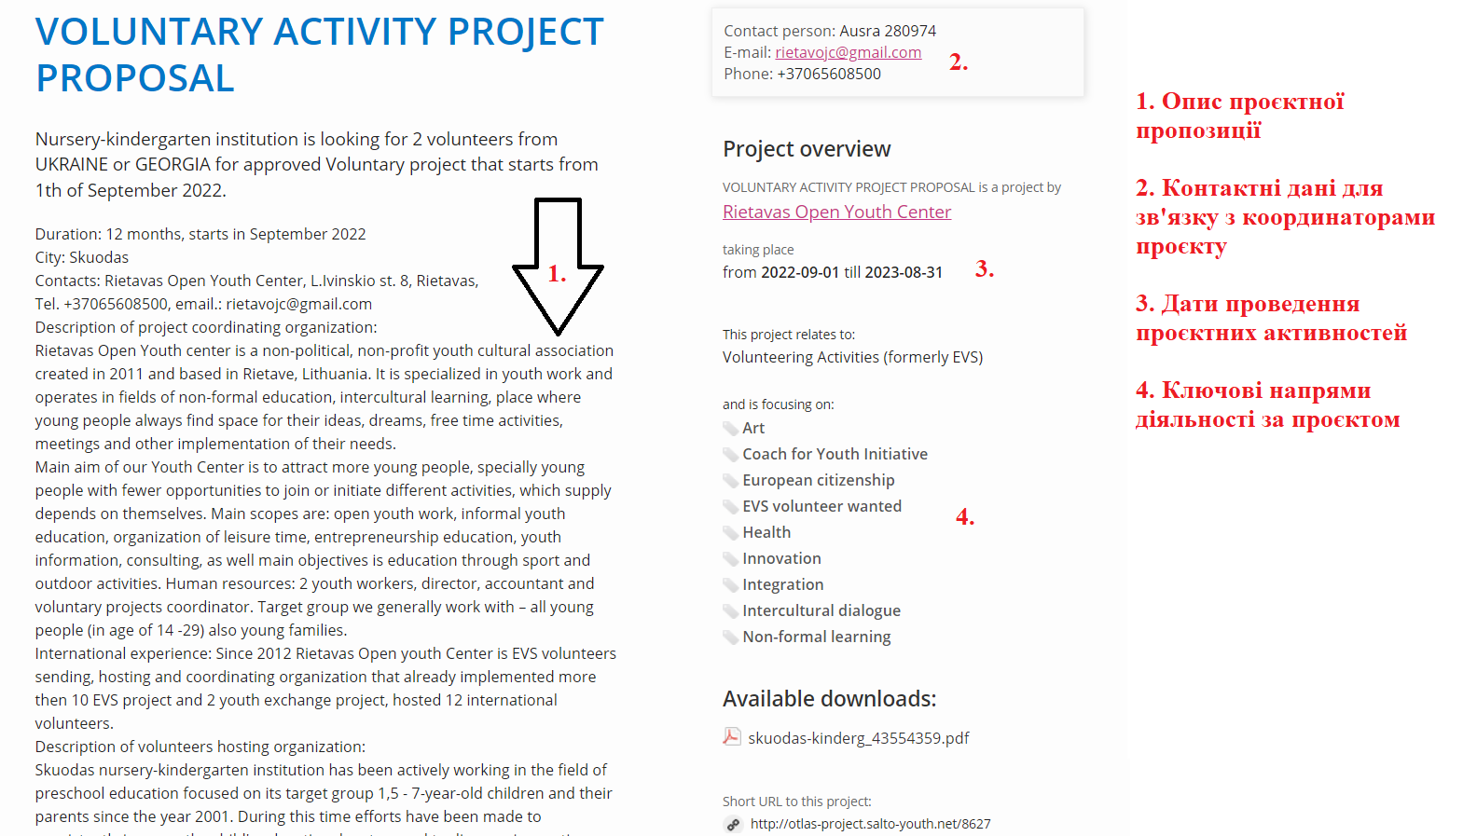

Slide 9
Дякуємо за увагу!

